Slide 1

PySide6 + SQL – aplikacja CRUD
Jakub Kałuża – IiID – semestr 4 – studia niestacjonarne

Slide 2

CRUD

Slide 3
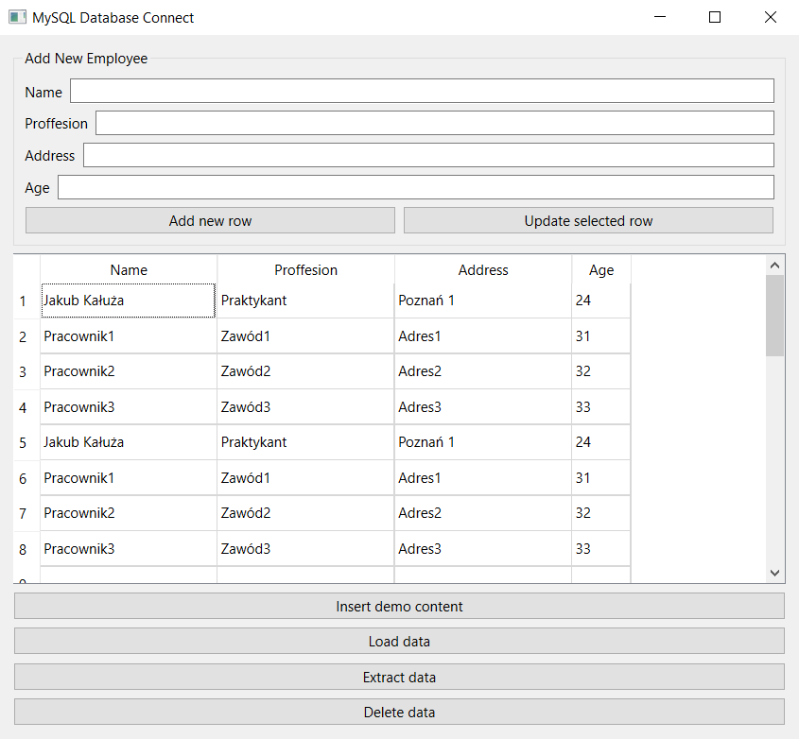
Aplikacja

Slide 4

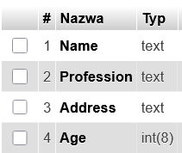
Moja baza danych MySQL

Slide 5
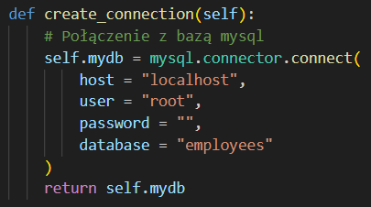
Połączenie z bazą danych

Slide 6
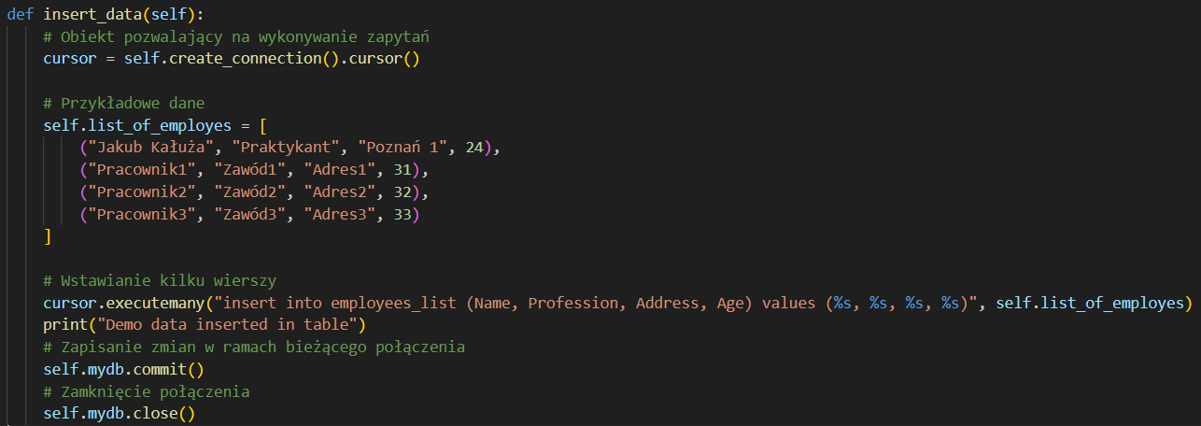
Wstawianie przykładowych danych

Slide 7
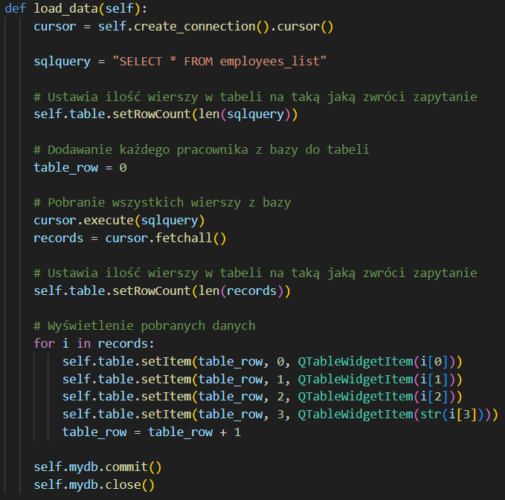
Wyświetlenie danych z bazy

Slide 8
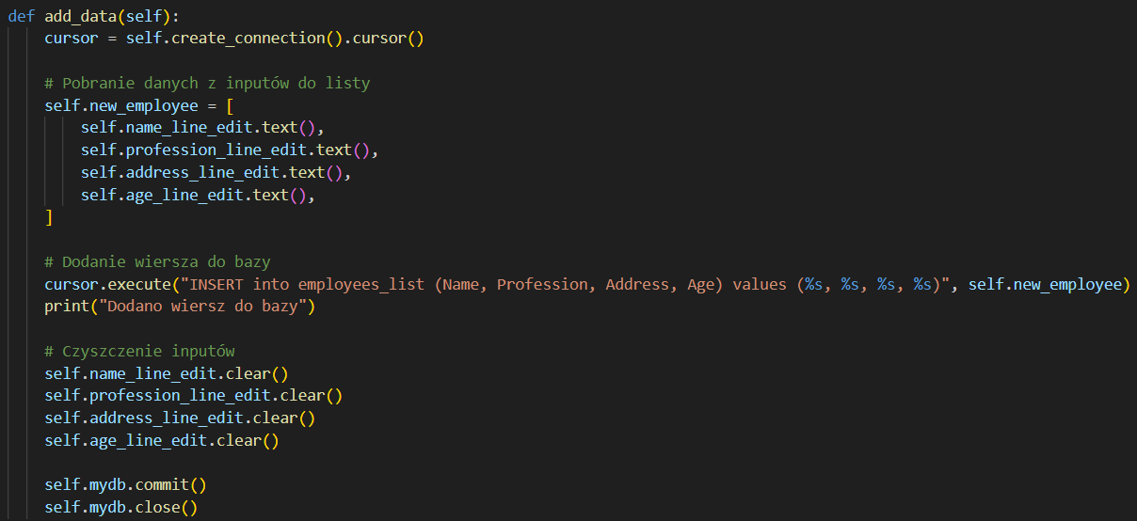
Dodawanie wiersza do bazy

Slide 9
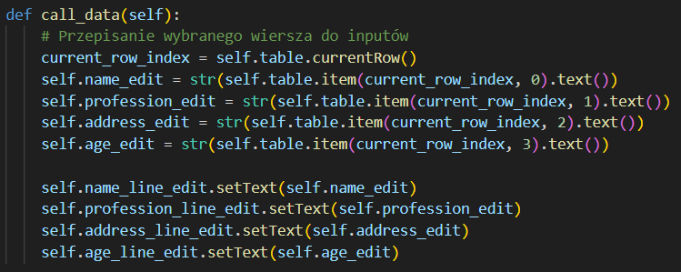
Aktualizowanie wiersza

Slide 10
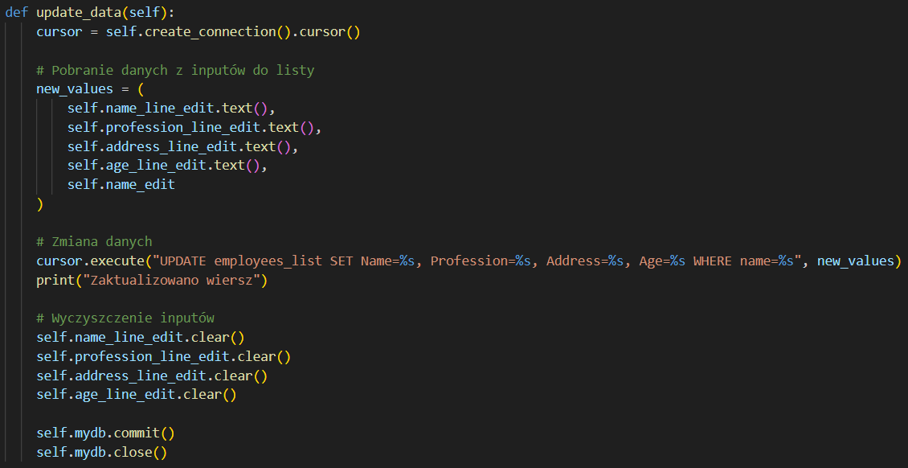
Aktualizowanie wiersza

Slide 11
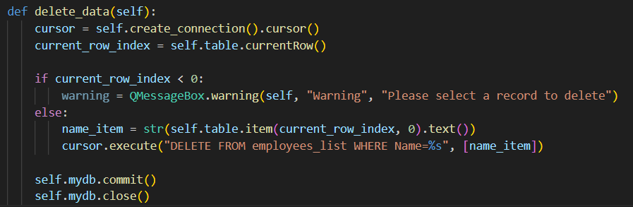
Usuwanie wiersza

